Slide 1
MediBook
Plateforme SaaS de prise de rendez-vous et de suivi des patients
Prénom NOM · Encadrants : M. Prénom NOM (Nova Solutions), Mme Prénom NOM (ESPRIT)
PFE ESPRIT 2026-2027 · Nova Solutions

Slide 2
Plan
01
04
Contexte et problématique
Réalisation
02
05
Solution proposée
Tests et déploiement
03
06
Analyse et conception
Conclusion et perspectives
PFE ESPRIT 2026-2027 · Nova Solutions
2

Slide 3
01
Contexte et problématique
Nova Solutions et ses cliniques partenaires
3

Slide 4
L'existant
Des rendez-vous gérés au téléphone
Réservation uniquement aux heures d'ouverture du secrétariat
Une grande partie de la journée passée au téléphone
Rendez-vous oubliés, faute de rappel
Aucun indicateur d'occupation pour la direction
PFE ESPRIT 2026-2027 · Nova Solutions
4

Slide 5
Le problème en chiffres
Valeurs d'exemple, à remplacer
12 %
3 h
0
de rendez-vous non honorés
d'appels par jour et par secrétaire
indicateur de suivi
PFE ESPRIT 2026-2027 · Nova Solutions
5

Slide 6
02
Solution proposée
Une plateforme, trois espaces
6

Slide 7
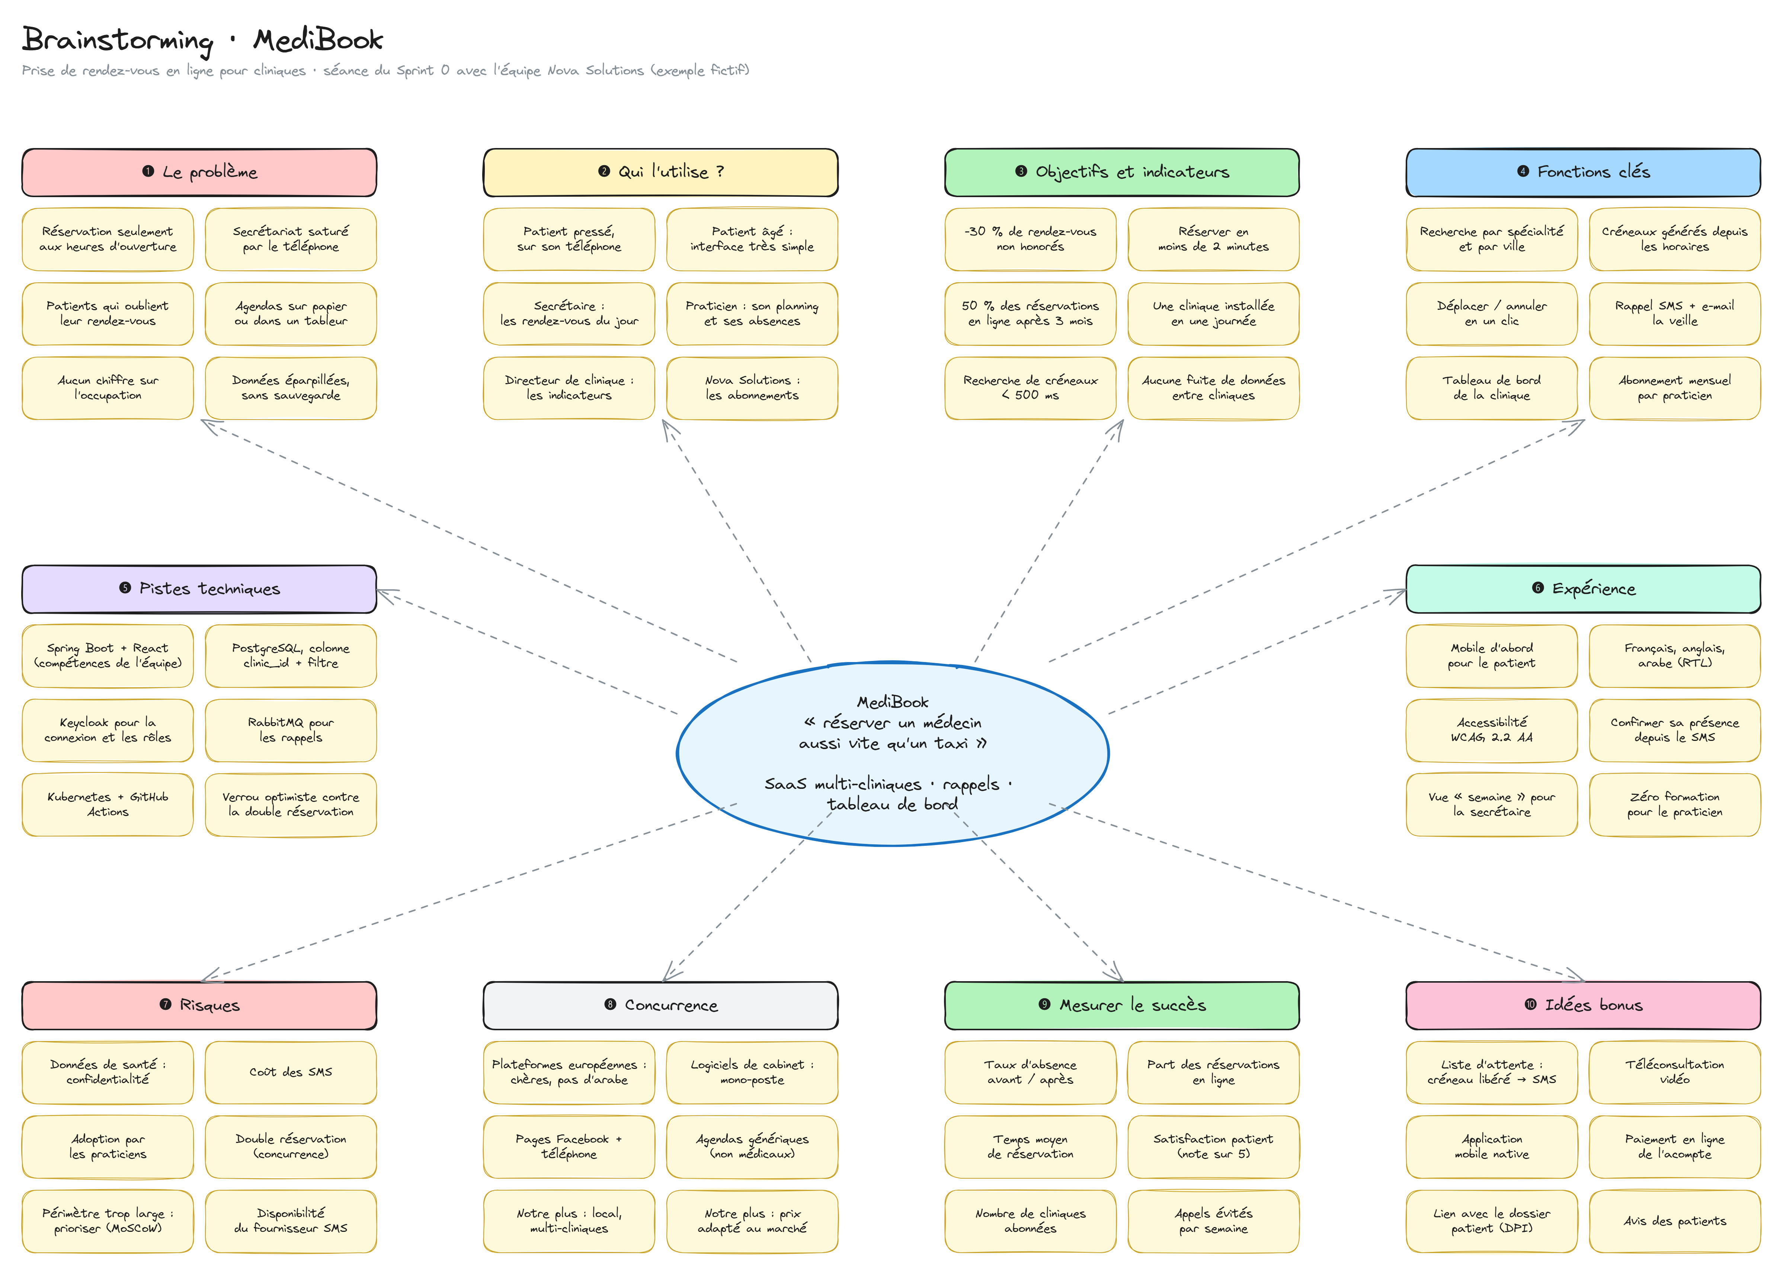
Brainstorming
Dix thèmes recensés avec l'équipe au Sprint 0
Tableau de brainstorming (Excalidraw)
PFE ESPRIT 2026-2027 · Nova Solutions
7

Slide 8
MediBook
Trois espaces sur une même plateforme
Espace patient
Espace clinique
Console
Rechercher un praticien, réserver, déplacer ou annuler un rendez-vous.
Agendas des praticiens, rendez-vous du jour, rappels automatiques.
Création des cliniques, abonnements et supervision de la plateforme.
PFE ESPRIT 2026-2027 · Nova Solutions
8

Slide 9
03
Analyse et conception
Besoins, architecture, UML
9

Slide 10
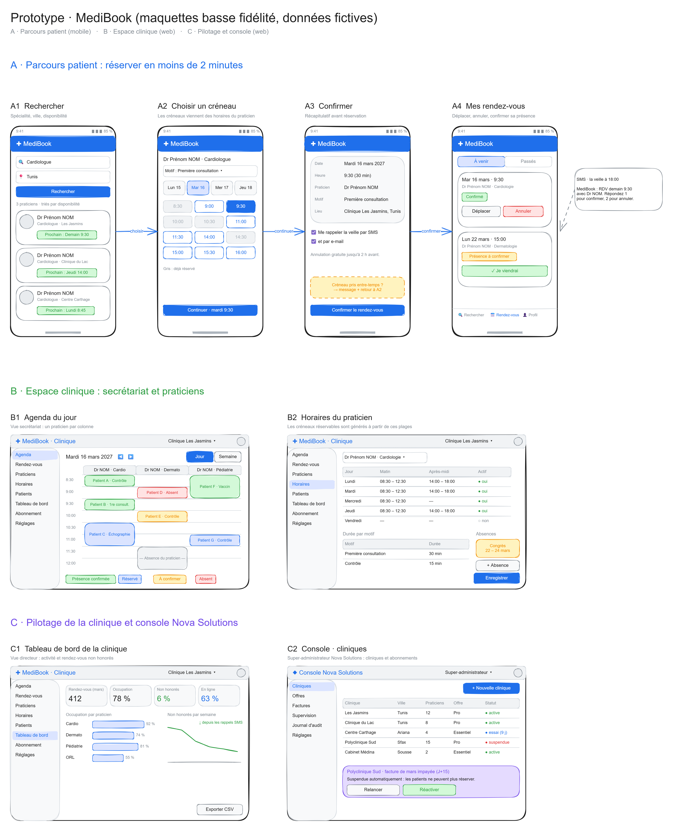
Prototype
Réserver en quatre écrans, validés avant le développement
Maquettes basse fidélité (Excalidraw)
PFE ESPRIT 2026-2027 · Nova Solutions
10

Slide 11
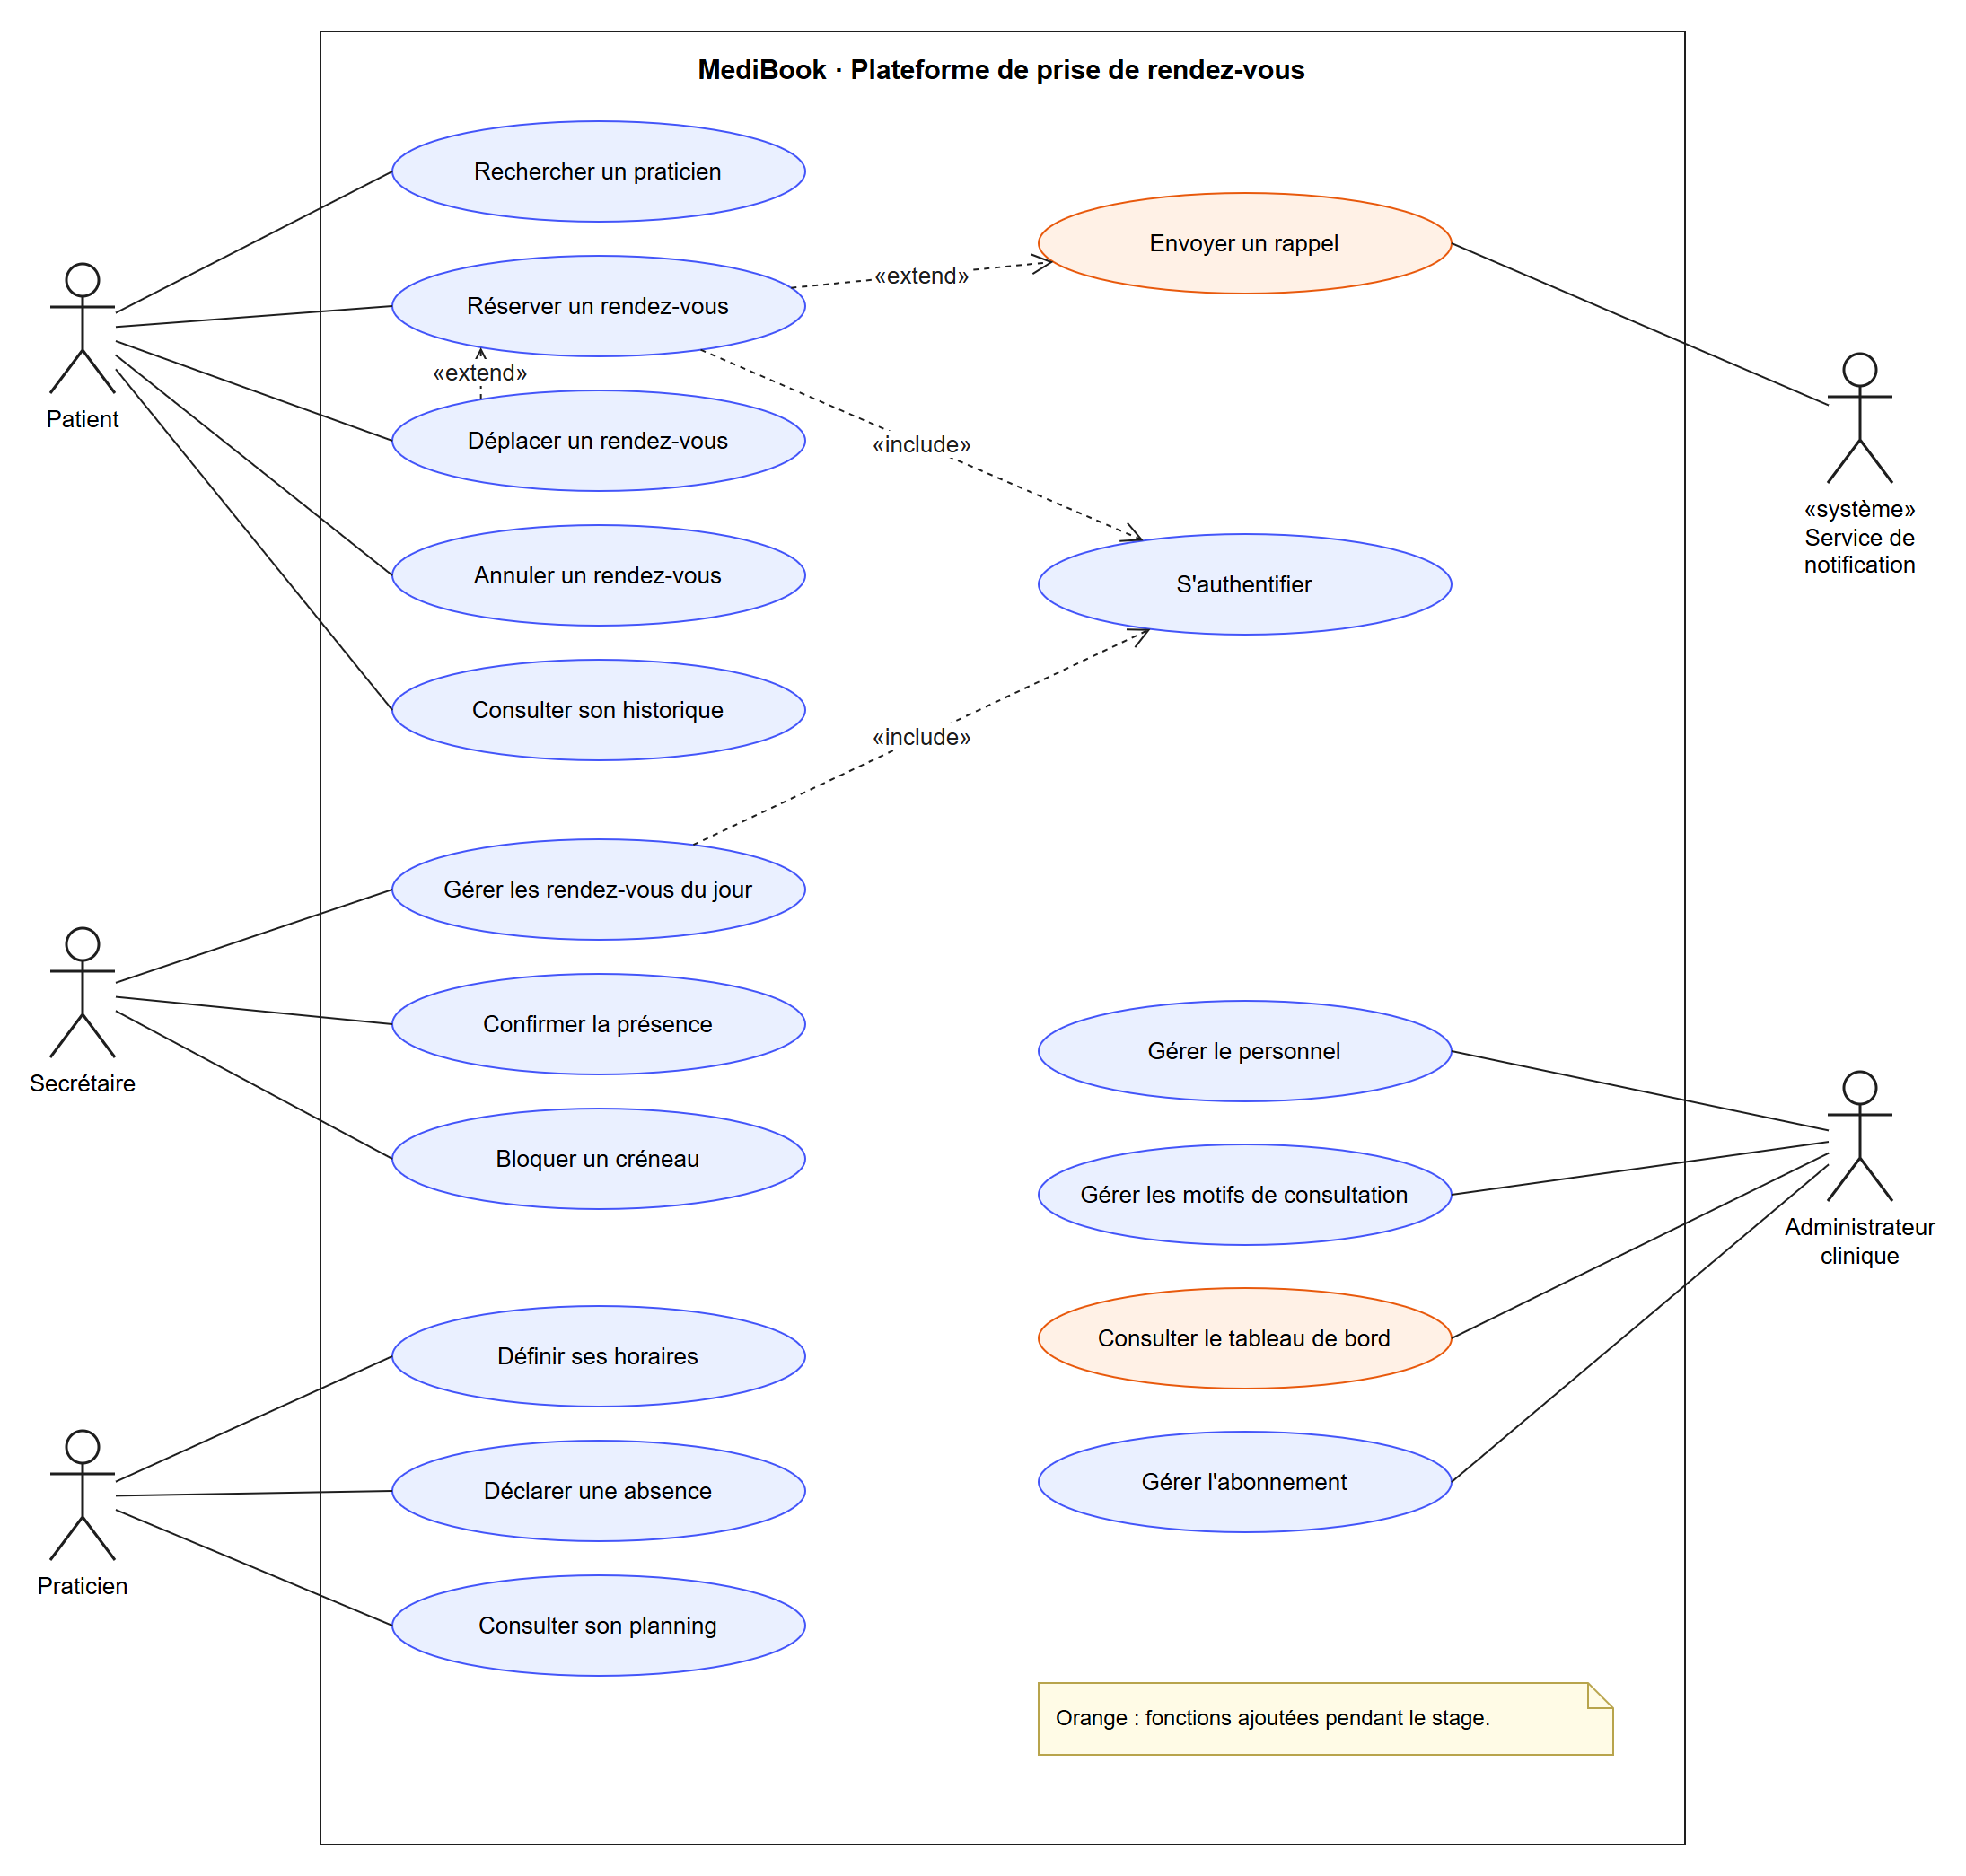
Cas d'utilisation
Cinq acteurs, quatre familles de fonctions
Diagramme de cas d'utilisation global
PFE ESPRIT 2026-2027 · Nova Solutions
11

Slide 12
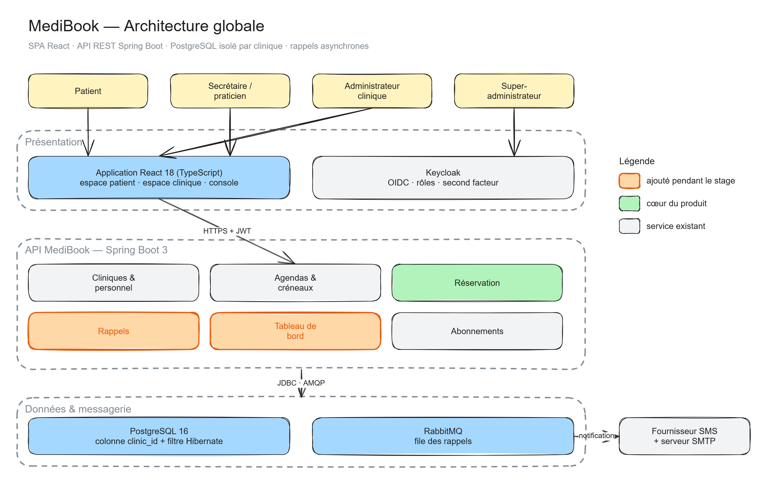
Architecture globale
React, Spring Boot, PostgreSQL, RabbitMQ
Architecture en couches
PFE ESPRIT 2026-2027 · Nova Solutions
12

Slide 13
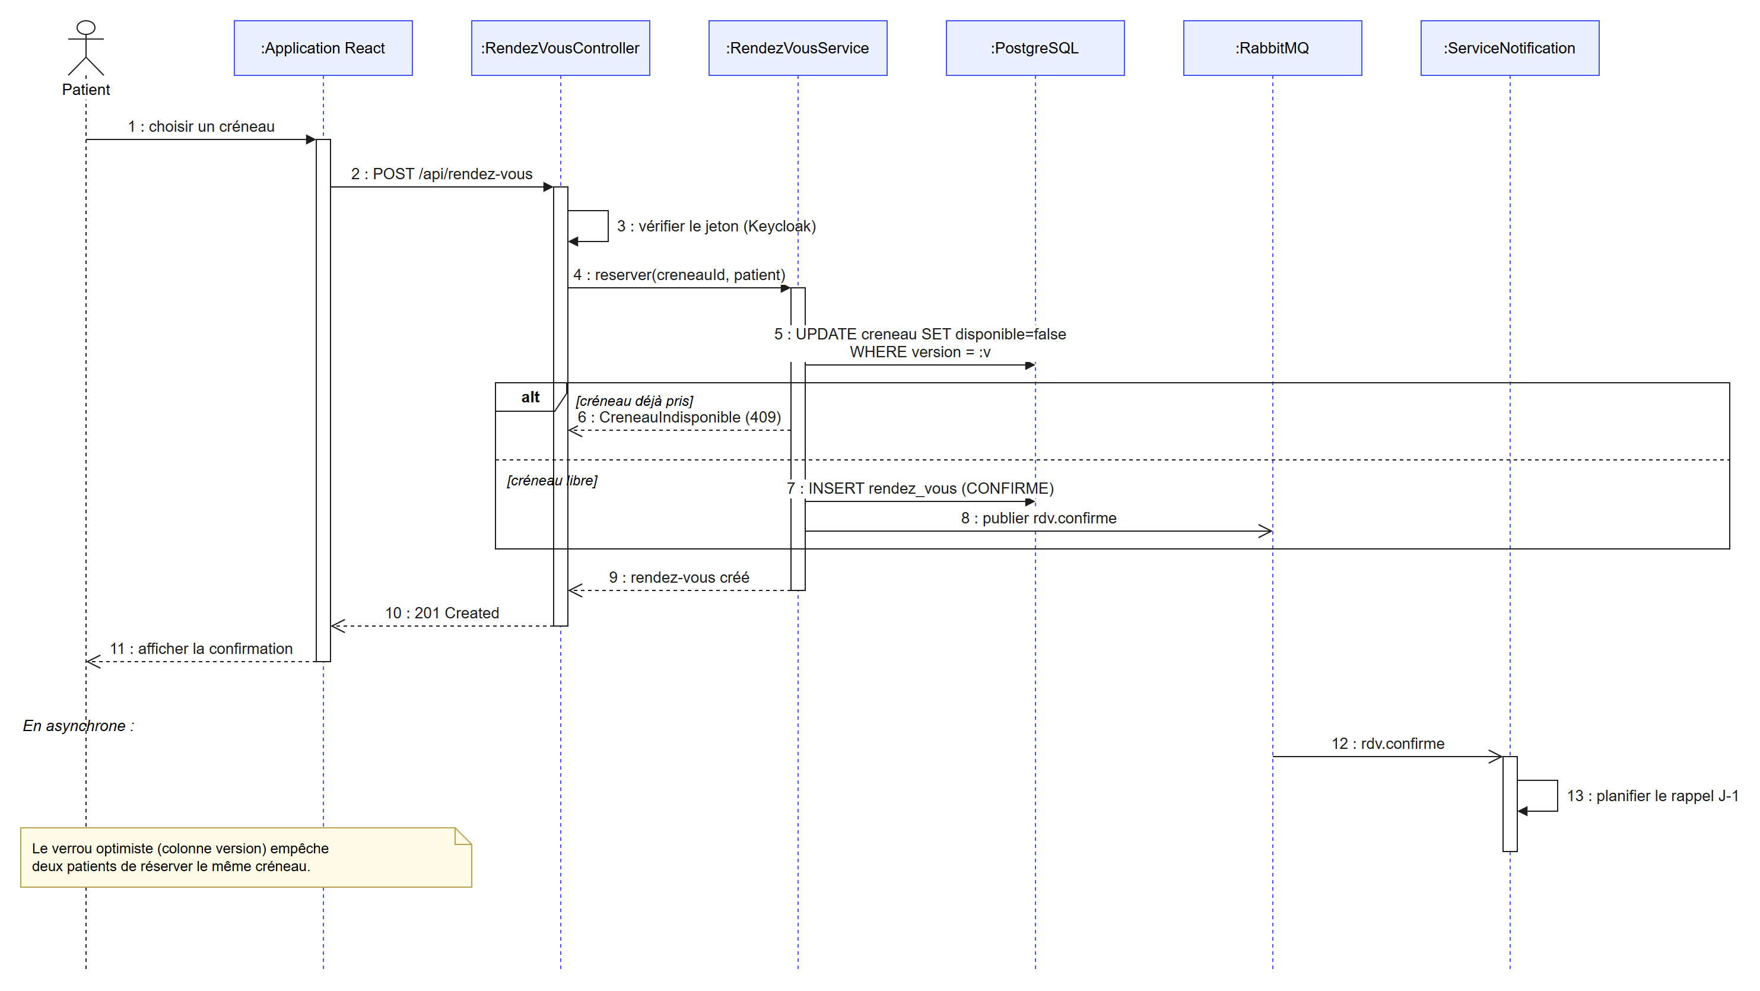
Prise de rendez-vous
Le verrou optimiste évite la double réservation
Diagramme de séquence
PFE ESPRIT 2026-2027 · Nova Solutions
13

Slide 14
04
Réalisation
Trois releases en Scrum
14

Slide 15
Release 2 : réservation et rappels
Sprints 5 à 8
Image à produire : rapport/figures/captures/reservation-patient.png
Recherche par spécialité et par ville
Réservation en trois clics
Rappels SMS et e-mail 24 h avant
Déplacement par le secrétariat
PFE ESPRIT 2026-2027 · Nova Solutions
15

Slide 16
05
Tests et déploiement
Qualité mesurée à chaque commit
16

Slide 17
Résultats
Valeurs d'exemple, à remplacer
84 %
36/36
310 ms
0
de couverture back-end
tests E2E réussis
temps de réponse p95
vulnérabilité critique
PFE ESPRIT 2026-2027 · Nova Solutions
17

Slide 18
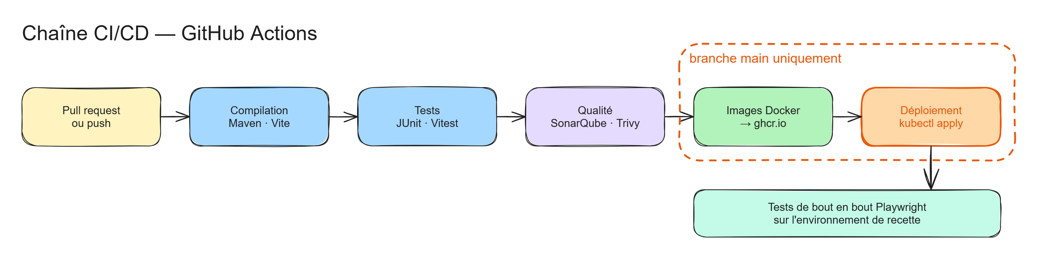
Chaîne CI/CD
GitHub Actions jusqu'à Kubernetes
Pipeline d'intégration et de livraison continues
PFE ESPRIT 2026-2027 · Nova Solutions
18

Slide 19
Planning
26 semaines, jalons ESPRIT
S1-2
S3-10
S11-18
S19-24
S25-26
Sprint 0
Release 1
Release 2
Release 3
Clôture
Étude et cahier des charges
Socle et agendas
Réservation et rappels
Pilotage et production
Recette et soutenance
PFE ESPRIT 2026-2027 · Nova Solutions
19

Slide 20
Conclusion et perspectives
Réservation en ligne opérationnelle pour plusieurs cliniques
Rappels automatiques et tableau de bord
Perspectives : téléconsultation, application mobile, lien avec le dossier patient
PFE ESPRIT 2026-2027 · Nova Solutions
20

Slide 21
Merci pour votre attention
Questions ?

